Slide 1
微服务-乾坤（qiankun）
微前端是一种多个团队通过独立发布功能的方式来共同构建现代化 web 应用的技术手段及方法策略
一切从业务出发，最终到产品落地——观智慧纪检有感

Slide 2
什么是微前端？
微前端是一种多个团队通过独立发布功能的方式来共同构建现代化 web 应用的技术手段及方法策略。
微前端架构几个核心特点：
技术栈无关
不限制接入的技术栈，微应用具备完全自主权
独立开发，独立部署
仓库独立。部署完子应用，整个服务完成同步更新
独立运行
每个子应用之间状态隔离，运行状态不共享
为什么使用微服务？
一个平台迭代多个时代之后，项目的体量一定是巨大的，编译速度也随之过慢，即使经历非常小的改动也要使整艘巨船起航，
重新编译，打包，部署；（估算纪检代码体积>500M,运行start>10m,打包build>20m）
技术选型的多样性 (智慧纪检react、执纪（vue）)
每个开发团队自行选择技术栈（Vue、React、Angular、Jquery），不受其他团队影响
业务独立：每个交付产物既可以独立使用，也可以融合成一个大型应用使用
样式隔离：父子应用之间、子应用之间不会有样式冲突、覆盖

Slide 3

什么是乾坤（qiankun）
一个生产可用的微前端框架，它基于 single-spa，具备 js 沙箱、样式隔离、HTML Loader、预加载 等微前端系统所需的能力。
可以用于任意 js 框架，微应用接入像嵌入一个 iframe 系统一样简单。
从框架到应用（微前段框架->微应用加载器）
从前：典型应用场景是 route-based 的控制台应用，做为一个微应用的聚合框架而被使用。
一个负责聚合与切换的主应用 与 多个相互独自的微应用 一起构成了整个大的微前端应用，
一般场景来说页面上同一时间活跃着的也往往只有一个微应用
现在：组件化场景中：如果在一个页面，加载不同的微应用，每个子应用都是主应用的组成部分（微应用粒度的前端的组件化）
支持多应用并行和多实例沙箱
支持手动 卸载/加载微应用
解释：一般场景（融合后的纪检和执纪的关系，独立存在），组件化场景（纪检中政治监督和巡视的关系，共同存在）
为什么是qiankun，iframe不可以吗？
明确目的：
微服务的出现需要解决两个问题：应用的加载与切换、应用的隔离与通信
应用的加载与切换要解决的问题包括: 路由问题、应用入口、应用加载
应用的隔离与通信需要解决的问题包括：js隔离、css样式隔离、应用间通信

Slide 4
iframe
最大的特性：就是提供了浏览器原生的硬隔离方案，不论是样式隔离、js 隔离这类问题统统都能被完美解决。
最大的问题：在于他的隔离性无法被突破，导致应用间上下文无法被共享（主要是本地存储、全局变量和公共插件），
两个项目不同源（跨域）情况下数据传输需要依赖 postMessage，随之带来的开发体验、产品体验的问题。
single-spa（qiankun是一个基于 single-spa 的微前端实现库）
将多个单页面应用聚合为一个整体应用的 JavaScript 微前端框架（例如GitHub 主页）。
相对于 iframe，single-spa 让父子项目属于同一个 document。
好处就是数据/文件都可以共享，公共插件共享，子项目加载就更快了，
缺点是带来了 js/css 污染；不能开箱即用，对子应用改造非常多；（乾坤的二次封装则解决的此痛点）

Slide 5
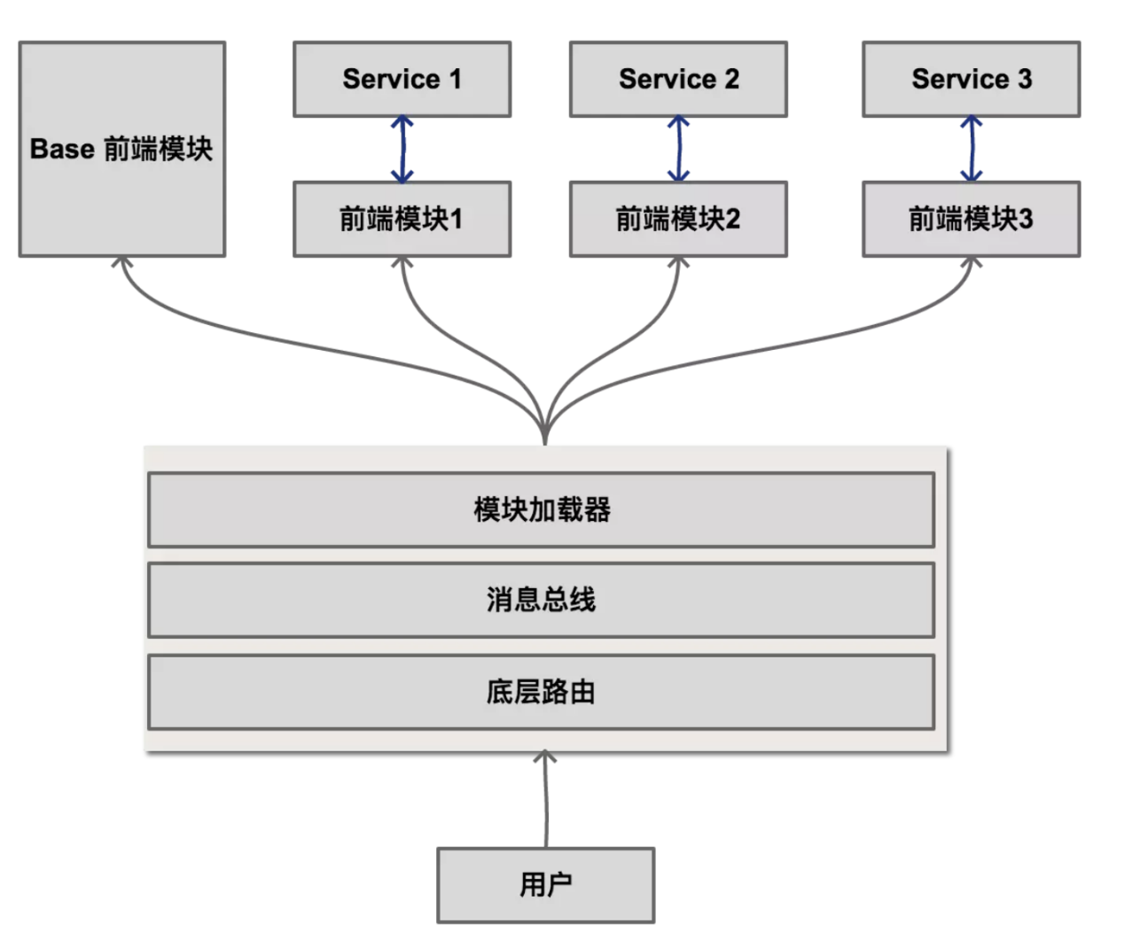
解析图：

Slide 6
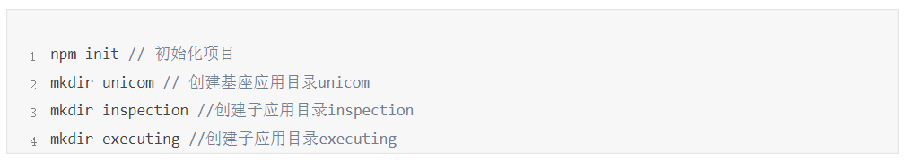
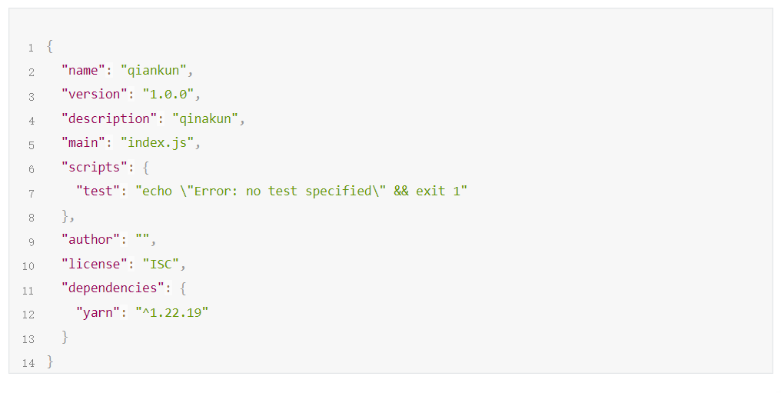
START
├── unicom # 主应用 ├── inspection # 子应用
├── executing # 子应用 └── package.json # 配置文件

Slide 7
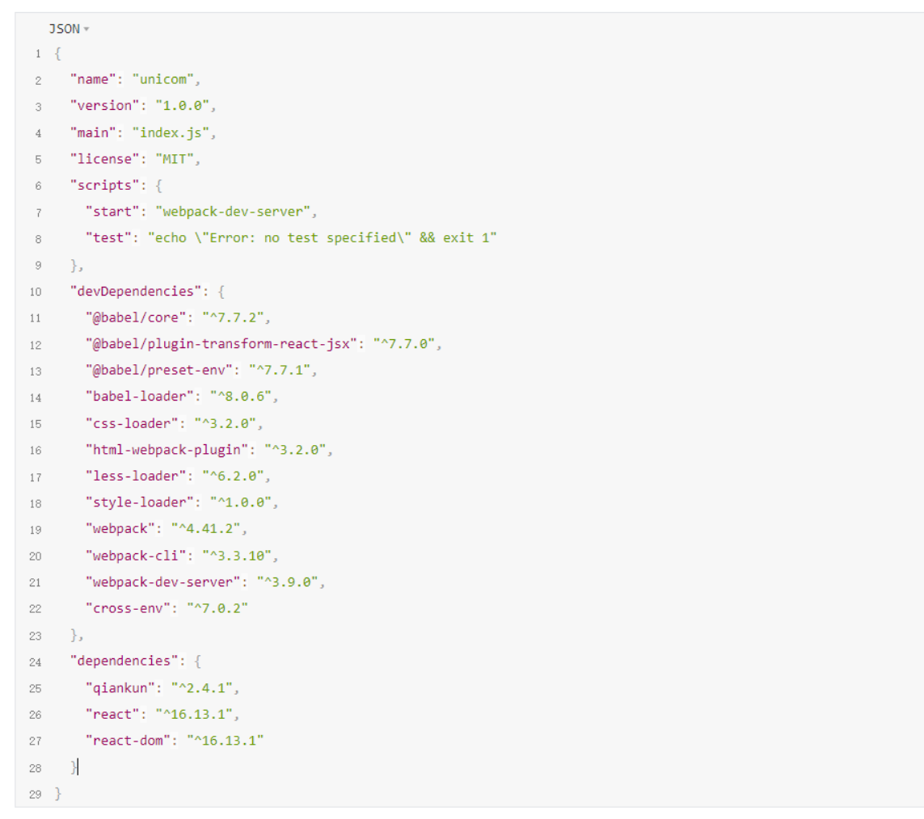
UNICOM(基座)
package.json
安装devDependencies依赖（通用）
安装dependencies依赖（重要）
qiankun
react
react-dom
├── index.html # ├── index.js #
├── index.less #
├── package.json #
├── Render.js # └── webpack.config.js #

Slide 8
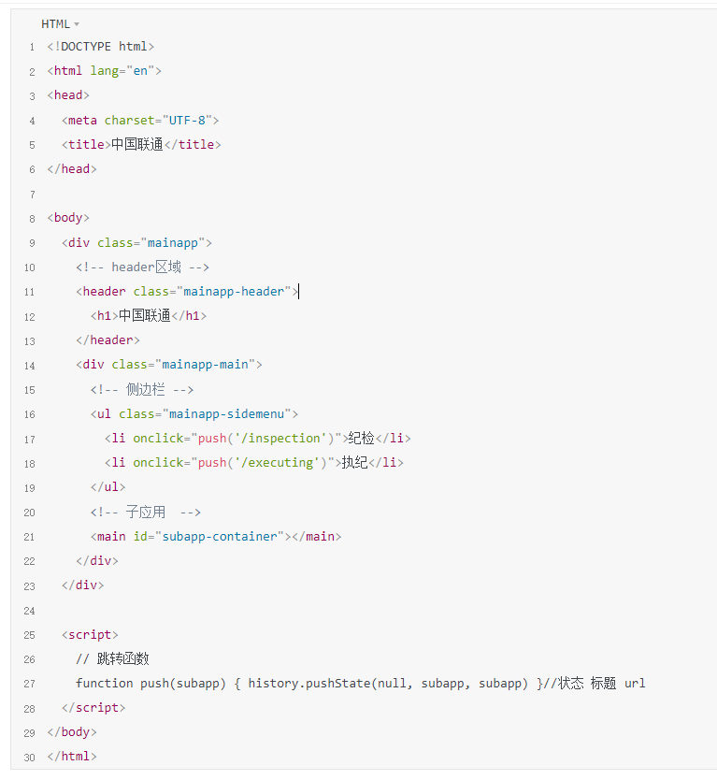
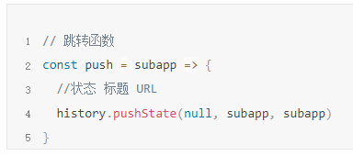
UNICOM(基座)
index.html
初始化基座排版（herder、main、container）
关键函数：route-based跳转
├── index.html # ├── index.js #
├── index.less #
├── package.json #
├── Render.js # └── webpack.config.js #

Slide 9
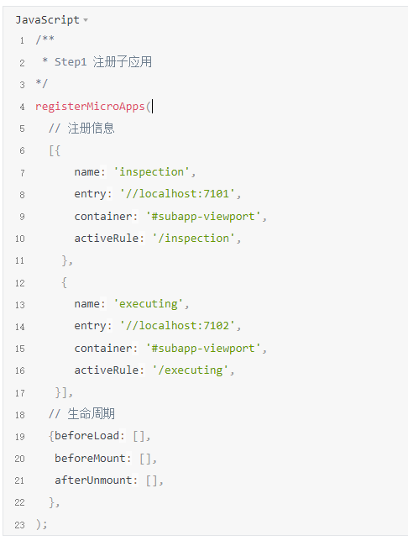
UNICOM(基座)
Index.js -- step1 注册子应用
import {
registerMicroApps, // 接受两个参数:注册信息和生命周期钩子
runAfterFirstMounted,//默认微应用过载后执行的钩子
setDefaultMountApp,//设置主应用启动后默认进入的微应用
start,//启动程序（主应用）-常规模式下只会启动主应用，如果wenpack特殊配置会按需启动
initGlobalState//通信阶段，定义全局所需状态，微应用可通过props获取（*重要）
} from 'qiankun';

Slide 10
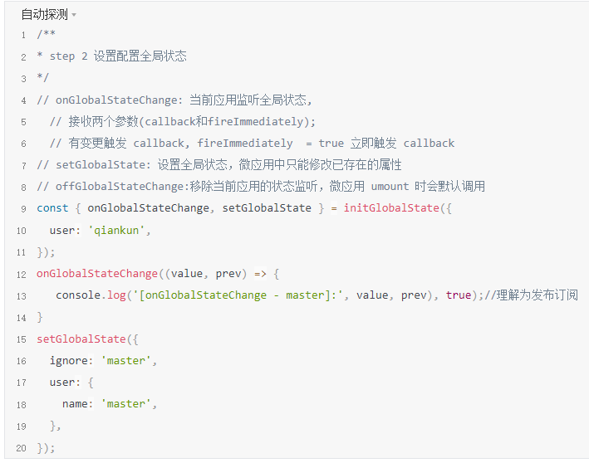
UNICOM(基座)
Index.js -- step2 设置配置全局状态
import {
registerMicroApps, // 接受两个参数:注册信息和生命周期钩子
runAfterFirstMounted,//默认微应用过载后执行的钩子
setDefaultMountApp,//设置主应用启动后默认进入的微应用
start,//启动程序（主应用）-常规模式下只会启动主应用，如果wenpack特殊配置会按需启动
initGlobalState//通信阶段，定义全局所需状态，微应用可通过props获取（*重要）
} from 'qiankun';

Slide 11
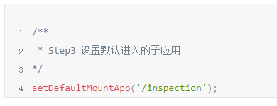
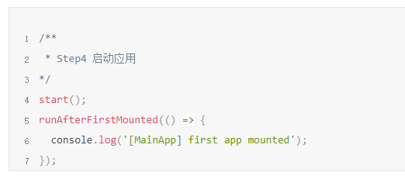
UNICOM(基座)
Index.js -- step3 设置默认进入的子应用
Index.js -- step4 启动应用
import {
registerMicroApps, // 接受两个参数:注册信息和生命周期钩子
runAfterFirstMounted,//默认微应用过载后执行的钩子
setDefaultMountApp,//设置主应用启动后默认进入的微应用
start,//启动程序（主应用）-常规模式下只会启动主应用，如果wenpack特殊配置会按需启动
initGlobalState//通信阶段，定义全局所需状态，微应用可通过props获取（*重要）
} from 'qiankun';

Slide 12
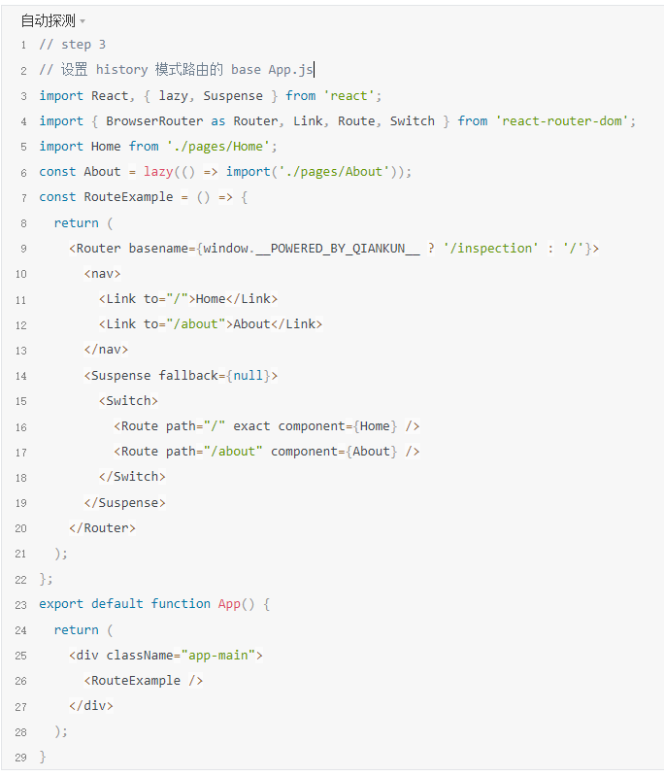
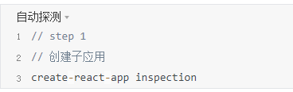
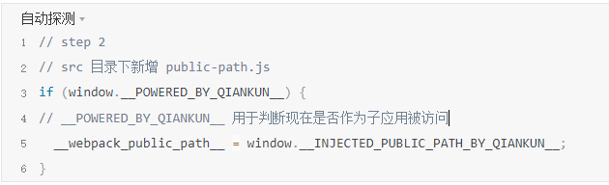
INSPECTION(子应用 - step 1、2、3)
主应用程序五步骤
初始化（可选）、
注册子应用、
设置配置全局状态、
设置默认进入子应用、
启动应用。
开始创建子应用：

Slide 13
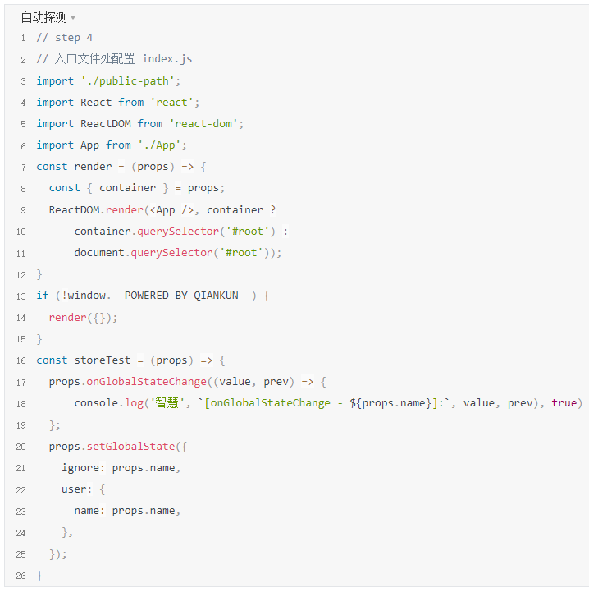
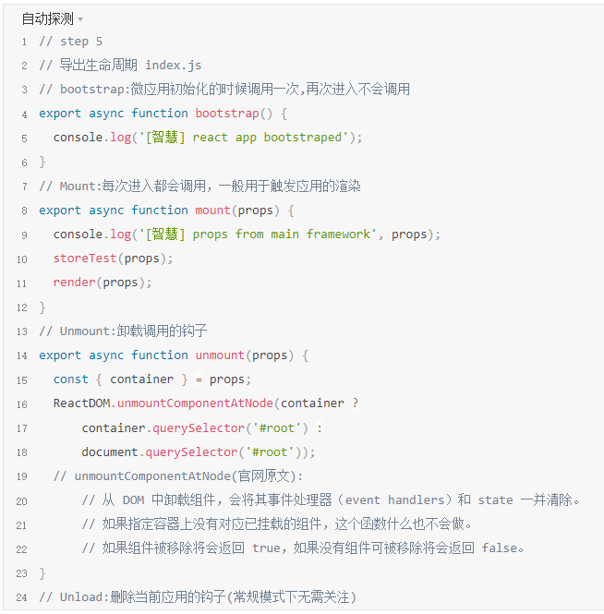
INSPECTION(子应用 - step 4、5)
bootstrap, mount 和 unmount 一定要 export，否则无法判断是子应用

Slide 14
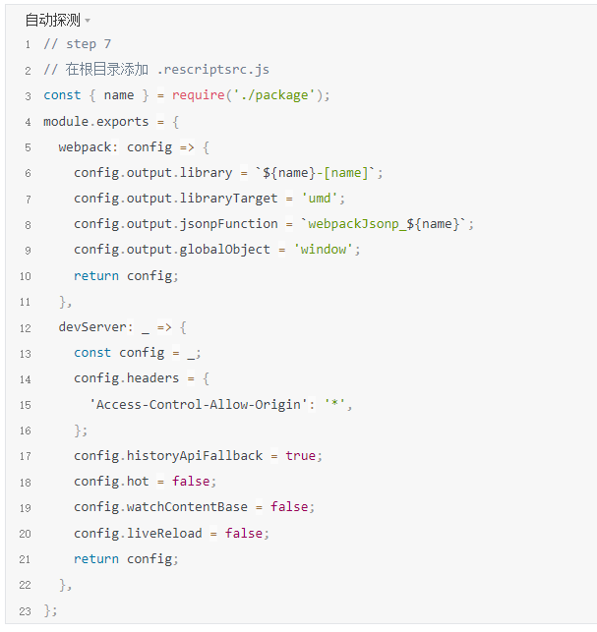
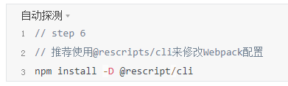
INSPECTION(子应用 - step 6、7)
因为creat-react-app 创建出来的 React App 不 eject 出来就改不了，
所以推荐使用@rescripts/cli
webpack配置
配置historyApiFallback处理单页的 404 问题，
通过“Access-Control-Allow-Origin”
解决主应用访问子应用的跨域问题。

Slide 15
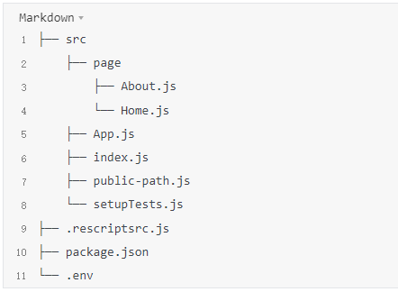
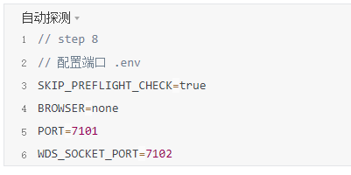
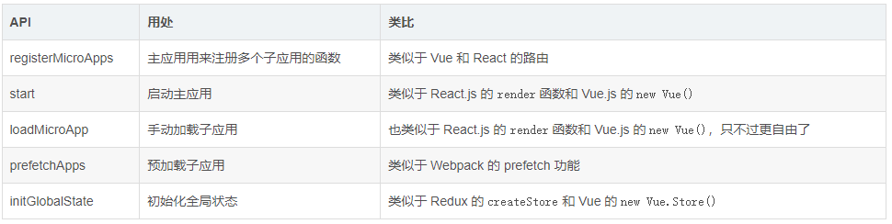
INSPECTION(子应用 - step 8)
通过.env来配置，访问不同的端口
乾坤（qiankun）API文档详解
子应用文件结构
(index.js、app.js)

Slide 16
致谢
Github：https://github.com/PunkClergy/unicom-apps
持续更新中···

